Slide 1

2023
România
Situație generală și politico-economică
Gavrilă Iulian
Cartel Alfa - Brașov

Slide 2
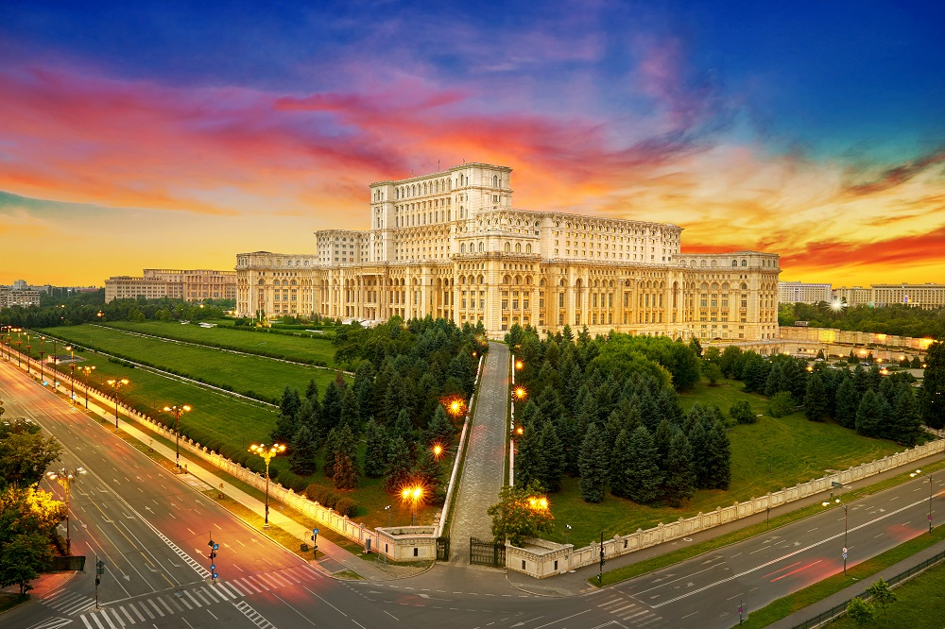
Prezentare generală
Capitala: București
Limba oficială în UE: româna
Stat membru al UE de la: 1 ianuarie 2007
Moneda: leul românesc (RON). România s-a angajat să adopte moneda euro de îndată ce îndeplinește condițiile necesare.
Spațiul Schengen: România se află în proces de aderare la spațiul Schengen.
Suprafață: 234.270 km2
Popilație: 19.051.562
Așezare geografică ( vecini ): Bulgaria, Serbia, Ungaria, Ucraina, Moldova, Marea Neagră

Slide 3
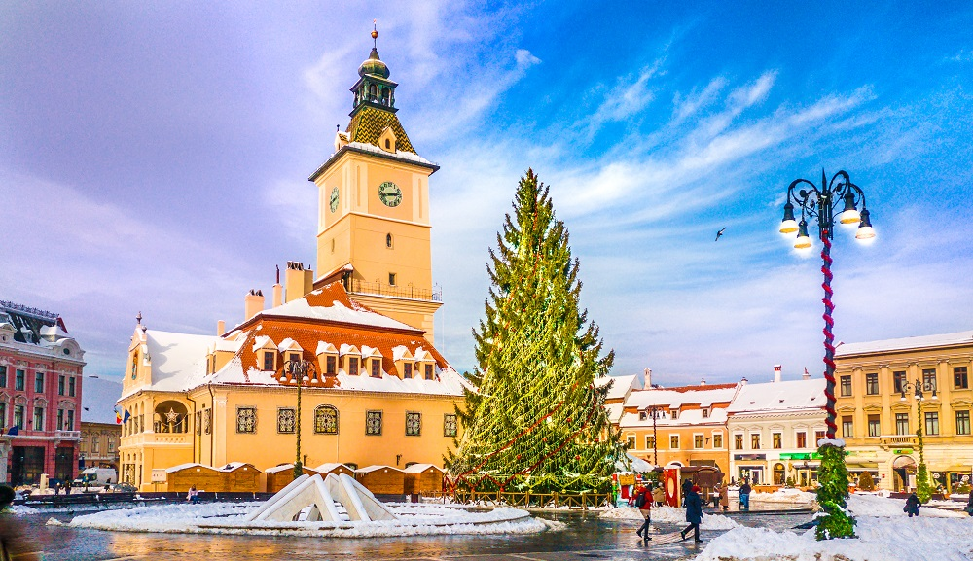
Situația generală
a României
Clasificare după:
Economie
Politică
Educație
Sănătate
Infrastructură

Slide 4
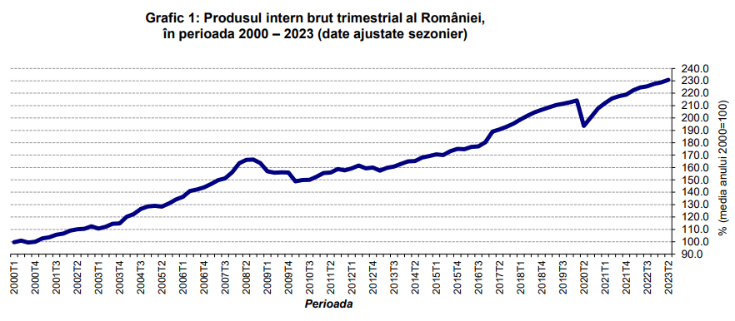
Economia și războiul de la graniță
4.1% > 2014 - 169701.3
3.2% > 2015 - 181890.6
2.9 % > 2016 - 192684.5
8.2% > 2017 - 219835.6
6% > 2018 - 248240.3
3.9% > 2019 - 276114.6
-3.7% > 2020 - 284662.3
5.1% > 2021 - 310495.8
4.3% > 2022 - 361650.6
2023 T1 - 394379.3

Slide 5
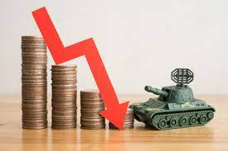
Efectele directe ale războiului asupra României
Canalul comercial
Canalul financiar
Canalul migrației
Industria
Canalul încrederii

Slide 6

Inflația și evoluția prețurilor în România
•Rata inflației pentru anul 2022: 13,8%
•Rata inflației pentru anul 2021: 5,1%
•Rata inflației pentru anul 2020: 2,6%
•Rata inflației pentru anul 2019: 3,8%
•Rata inflației pentru anul 2018: 4,6%
•Rata inflației pentru anul 2017: 1,3%
•Rata inflației pentru anul 2016: -1,5%
Valoarea coșului de cumpărături pe lună
Cheltuieli/ familie
2 adulti și 2 copii
=
8.600 de lei = 1.738 eur

Slide 7


Puterea de cumpărare în românia
România este cu 51% sub media europeană
Rata somajului în România
RO 5,6% VS 6,2% EU

Slide 8
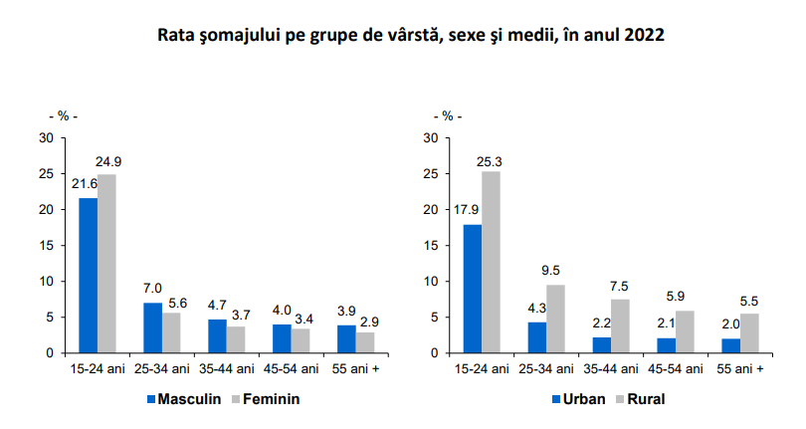

Slide 9

Salariul mediu pe economie
Salarial mediu brut 2023
7364 lei = 1488 Eur
Crestere de 15,7% comparativ cu aceași
lună din 2022

Slide 10


